Slide 1
封面
数字逻辑与数字系统
计算机科学与技术学院
2022年9月
廖雪超
liaoxuechao2008@21cn.com

Slide 2
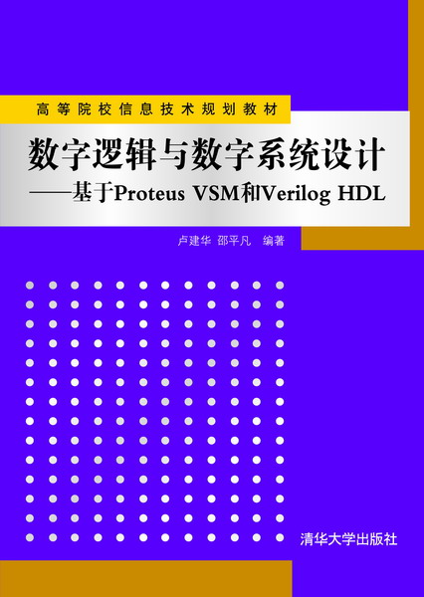
教材
《数字逻辑与数字系统设计》
卢建华 绍平凡 编著
清华大学出版社出版
2013年8月第1版

Slide 3
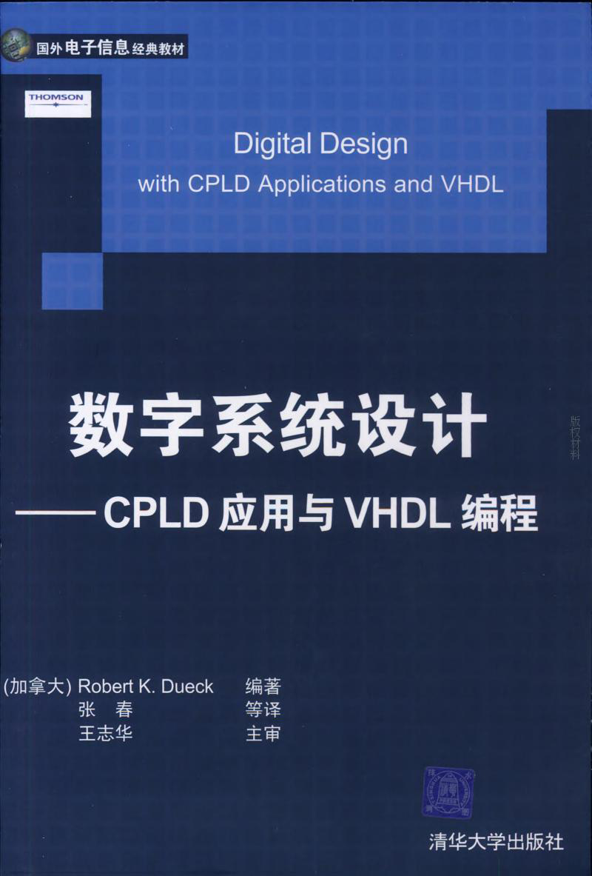
参考书
《数字系统设计
--CPLD应用与VHDL编程》
Robert K. Dueck 编著
张春 王志华 译
清华大学出版社出版

Slide 4
教学计划
内 容 | 理论 学时 | 实验 学时
第1章 基础知识 | 2
第2章 逻辑代数基础 | 6
第3章 逻辑门电路 | 2
第4章 组合逻辑基础 | 6
第5章 组合逻辑电路 | 8 | 4
第6章 时序逻辑基础 | 6 | 2
第7章 时序逻辑电路 | 10 | 2
合 计 | 40 | 8

